Slide 1




التدريب الرابع
برنامج سكراتش ( المظاهر و الأصوات)
51

Slide 2
متطلبات التدريب
جهاز حاسب .
برنامج سكراتش .
مقدمة التدريب :
المظاهر هى ضور أو رسومات تضاف للكائنات أو للمنصة وتمثل شكل الكائن أو خلفية المنصة ويمكن للكائن الواحد أن يحتوى على أكثر من مظهر بغرض التبديل فيما بينها ليظهر الكائن بحالة مختلفة عند تغيير مظهره علاوة على أن المظاهر المتغيرة تساعد على جعل الكائنات المتحركة أقرب إلى الواقع نظرا لتغير صورة الكائن وفقا لحركته .
و بالنسبة للمنصة فيمكن أن نستخدم أكثر من خلفية واحدة بغرض تغيير المشهد المراد عرضع أو الإيحاء بانتقال المشهد إلى بيئة مختلفة .
و إذا كانت المظاهر هى ما تراه عين المشاهد فالأصوات هى ما تسمعه أذنه ومما لا شك فيه بأن استخدامنا الأكثر من حاسة واحدة يزيد من التركيز و الاندماج مع المشهد المراد عرضه فنجد الألعاب الاحترافية مثلا تركز على جودة المؤثرات المرئية و الصوتية لتجعل اللعبة أكثر متعة و تشويقا و يوفر لنا برنامج سكراتش العديد من اللبنات التى تمكننا من توظيف الصوت و الصورة بما يجعل مشاريعنا أكثر تفاعلا و إثارة .
فى هذا التدريب سنقوم بعمل مشروع عن الحروف المتحركة فى اللة الإنجليزية وهى ( A , e , I , o , u ) ويهدف هذا المشروع إلى تعليم الطالب النطق الصحيح لهذه الأحرف عبر الاستماع إلى طريقة نطق كل حرف .
52

Slide 3
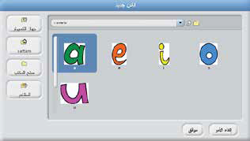

خطوات التدريب :
أولا : التحكم فى مظاهر الكائنات :
افتح مشروع جديد .
أحذف كائن القط .
أضيف كائن جديد من ملف صورة حيث اختار صورة الحرف الأول كما يظهر فى الشكل 1 – 4 – 1 ثن انقر على زر ( موافق )
من علامة تبويب المظاهر انقر زر استيراد كما هو موضح فى الشكل 1 – 4 – 2
53

Slide 4
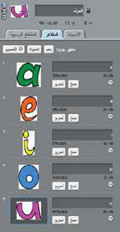
5. اختار الحرف التالى ، ثم أنقر على زر موافق .
6. أكرر الخطوة السابقة حتى الانتهاء من إضافة الأحرف المتبقية ، وتكون النتيجة مشابهة لما يظهر فى الشكل 1-4- 3
53

Slide 5







بعد إضافة الصور إلى لاكائن ، سأتعرف فى الجدول التالى على بعض لبنات التحكم بمظهر الكائن مع ذكر وظيفة كل لبنة .
وظيفتها | لبنة التحكم
تغيير المظهر الحالى إلى المظهر المحدد فى القائمة
الانتقال إلى المظهر التالى
تعيد رقم ترتيب المظهر المحدد حاليا
عرض رسالة نصية لمدة زمنية محددة
تغيير الحجم بمقدار معين
جعل الكائن ظاهرا على منصة العرض
إخفاء الكائن
54

Slide 6
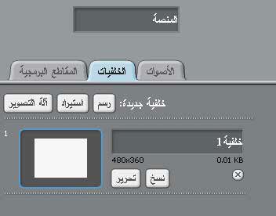
ثانيا : تغيير خلفية المنصة :
أحدد أيقونة المنصة من لائحة الكائنات .
أختار علامة التبويب الخلفيا فى منطقة التحكم كما فى الشمكل 1-4-4 .
بنفس الطريقة المتبعة لتغيير مظاهر الكائنات يمكن تغيير خلفية المنصة عبر استييراد صورة من ملف مخزن مسبقا على الحاسب أو رسم خلفيةباستخدام محرر الرسم .
ملحوظة :
يمكن إضافة أكثر من خلفية لمنصة العمل بحيث يتاح اختيار الخلفية المناسبة و التبديل بينها حسب الرغبة .
حذف أحد لخلفيات : أنقر على زر الحذف بجانب الخلفية المراد حذفها
54

Slide 7

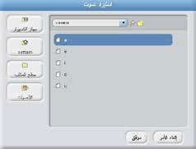
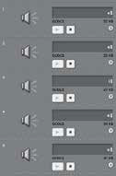
ثالثا : التعامل مع الأصوات :
فى الخطوات التاليىة أقوم باستيراد ملفات الأصوات للأحرف التى قمت بإضافتها :
أقوم بتديد كائن الحروف .
أنقر على علامة التبويب الأصوات كما يظهر فى الشكل 1 – 4 – 5 .
انقر على زر استيراد لتظهعر نافذة تحديد الملف الصوتى .
انتقل إلى المجلد الذى يحتوى على ملفا الصوت و أحدد ملف الصوت الخاص بالحرف ( a) كما يظهر فى الشكل 1 – 4 – 6 ثم أنقر على زر موافق .
أكرر الخطوة السابقة لإضافة أصوات بقية الحروف و بعد الانتهاء من إضافتها ينبغى أن تكون القائمة مشابهة للشكل 1 – 4 – 7
55

Slide 8




و فى الجدول التالى سأتعرف على اللبنات التى تمكننى من التعامل مع الأصوات فى المقاطع البرمجية .
وظيفتها | لبنة الصوت
تشغيل صوت محدد فى القائمة و الانتظار حتى اتهاءه ثم إمكما المقطع البرمجى
تشغيل الصوت و الاستمرار
تغيير مستوى الصوت ( زيادة / نقصان ) حسب القيمة المعطاة
إيقاف كل الأصوات التى تعمل
56

Slide 9

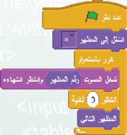
رابعا الربط بين المظاهر و الأصوات عبر مشروع الحروف المتحركة :
يحتاد المشروع إلى حلقة الوصل بين المظاهر و الأصوات وهو المقطع البرمجةى الذى أحصل عليه بإتلاع الخطوات التالية :
اسحب لبنة ( اعلم الأخضر ) إلى منطقة المقاطع البرمجي . لجعل المقطع البرمجة يبدأ عند النقر على العلم الأخضر .
اسحب لبنة ( انتقل إلى المظهر ) و ألقيها أسفل لبنة العلم لعرض الحرف (A)كأول حرف .
اسحب لبنة ( كرر باستمرار ) و ألقيها أسفل اللبنة السابقة .
اسحب لبنة شغل الصوت رقم المظهر و انتظر انتهاءه ) و ألقيها بداخل مربع التكرار .
اسحب لبنة ( رقم المظهر ) و ألقيها فى مربع القائمة داخل اللبنة السابقة لتصبح اللبنة كما فى الشكل 1 – 4 – 8 و ذلك لتشغيل الصوت المترافق مع المظهر الحالى .
اسحب لبنة ( انتظر 1 ثانية ) و ألقيها أسفل اللبنة السابقة ، ثم أغير مدة الانتظار إلى 3 ثوانى .
اسحب لبنة المظهر التالى و ألقيها أسفل اللبنة السابقى لكى يتم الانتقال إلى الحرف التالى
أتأكد من أن المقطع البرمجى مشابه للكشل 1 – 4 – 9
أشغل المشروع بالضغط على أيقونة العلم الأضخر .
56

Slide 10
جدول المهارات
لم يتقن | أتقن | المهارة / درجة الإتقان
 |  | 1. إنشاء كائن جيد من ملف صورة أو رسمة .
 |  | 2. إضافة مظهر جديد للكائن عن طريق رسمة أو باستخدام الصورة الجاهزة .
 |  | تغيير صورة خلفية المنصة .
 |  | 4. إضافة مقطع صوت للكائن أو تسجيله .
 |  | 5. إنشاء مقطع برمجى للربط بين المظهر و الصوت
57

Slide 11
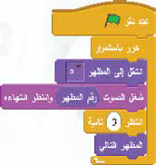
تمرينات
س1 : حدد الخطأ فى المقطع البرمجى التالى ، وكيف يمكن تصحيحه ؟
س2 : أنشئ مشروعا جديدا يعرض علامات التشكيل فى اللغة العربية ( الفتحة ، الكسرة ، الضمة ، التنوين ) مع نطق المسنى كل علامة من هذه العلامات .
الخطأ
التصحيح
58

